Slide 1
Analisi Statistica del
Contenuto Alcolico nel Vino
Eros Pinzani

Slide 2
Obiettivo dello Studio
Analizzare la composizione chimica del vino per comprendere quali fattori determinano il contenuto alcolico (Alch)
L’analisi si è sviluppata in 2 fasi:
Fase 1
Fase 2
Esaminata la popolazione globale senza la variabile Cultivar
Analisi eseguita con la variabile Cultivar

Slide 3
Il Dataset Wine
178 campioni
13 variabili
di vini italiani
chimiche misurate
Variabili chimiche:
Alch - Contenuto alcolico
Mlca - Acido malico
Ash - Ceneri
Aloa - Alcalinità ceneri
Mgns - Magnesio
Ttlp - Fenoli totali
Flvn - Flavonoidi
Nnfp - Fenoli non flavonoidi
Prnt - Proantocianidine
Clri - Intensità colore
Hue - Tonalità
Oodw - Rapporto assorbanza
Prln - Prolina
Variabile categorica Cult: identifica il tipo di coltivazione (v1, v2, v3)

Slide 4
Pre-Processing
Visualizzazione del dataset
Suddivisione in sottopopolazioni:
Fase 1
Fase 2
Rimossa la variabile Cult
Popolazione costituita da 13 variabili
Focus sulle relazioni chimiche
Inclusa la variabile Cult
Convertita in variabile dummy (Cult_v2, Cult_v3)
Focus sull’effetto del tipo di coltivazione

Slide 5
Approccio metodologico
ANALISI ESPLORATIVA
GRAFI INDIRETTI
DAG
REGRESSIONE LINEARE

Slide 6
Analisi Esplorativa
Statistiche descrittive
Density plot
Box plot
Matrici scatterplot
Matrici delle correlazioni
Heatmap delle correlazioni
Risultati Chiave:
Netta separazione tra cultivar: Cultivar 1 > Cultivar 3 > Cultivar 2
Correlazioni più forti: Prln (r=0.64) e Clri (r=0.55) con Alch
Forte multicollinearità tra composti fenolici (Flvn-Ttlp r=0.86)

Slide 7
Analisi Esplorativa
Statistiche Descrittive - Contenuto Alcolico (Alch)
Gruppo | N | Media | Dev_Std | Min | Q1 | Mediana | Q3 | Max
Globale | 178 | 13.00 | 0.81 | 11.03 | 12.36 | 13.05 | 13.68 | 14.83
Cultivar 1 | 59 | 13.74 | 0.46 | 12.85 | 13.40 | 13.75 | 14.10 | 14.83
Cultivar 2 | 71 | 12.28 | 0.54 | 11.03 | 11.91 | 12.29 | 12.52 | 13.86
Cultivar 3 | 48 | 13.15 | 0.53 | 12.20 | 12.80 | 13.16 | 13.50 | 14.34

Slide 8
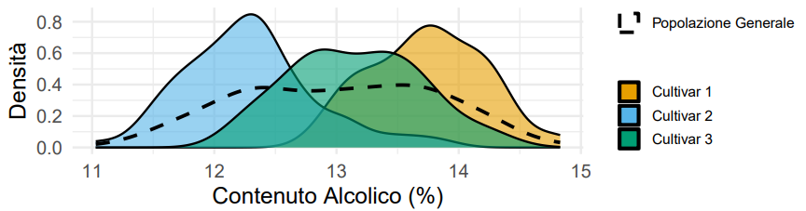
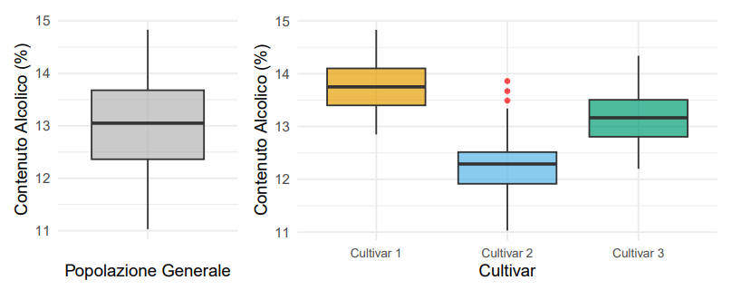
Analisi Esplorativa
Density Plot
Boxplot

Slide 9
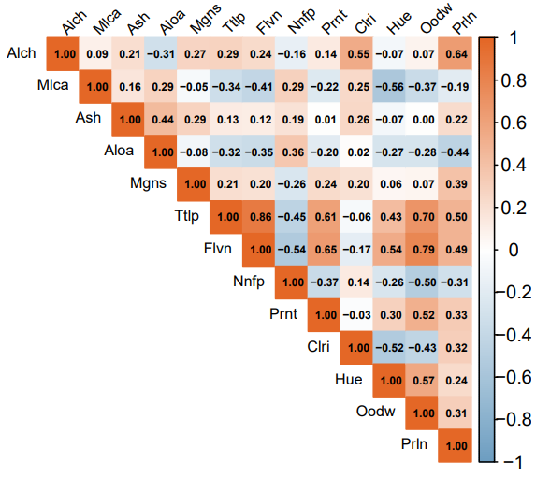
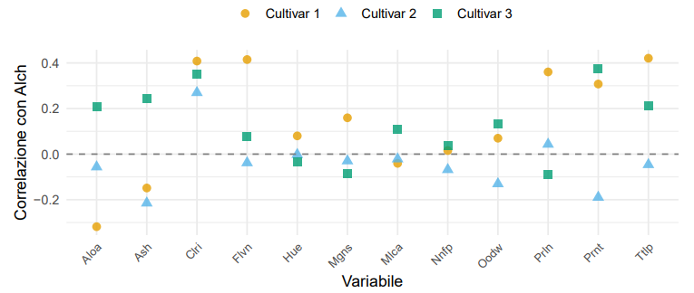
Analisi Esplorativa
Matrice di correlazione
Confronto correlazioni con alch

Slide 10
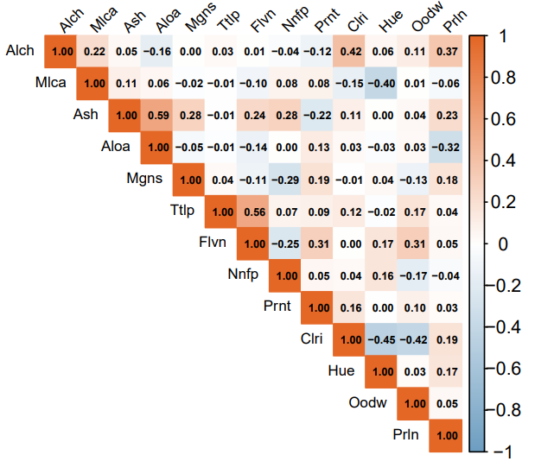
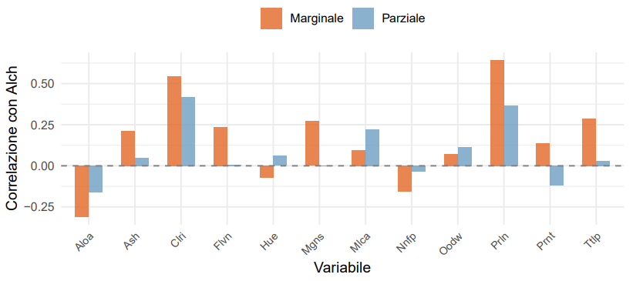
Modelli Grafici Indiretti
Calcolo matrice di correlazione Parziale e confronto con correlazioni Marginali

Slide 11
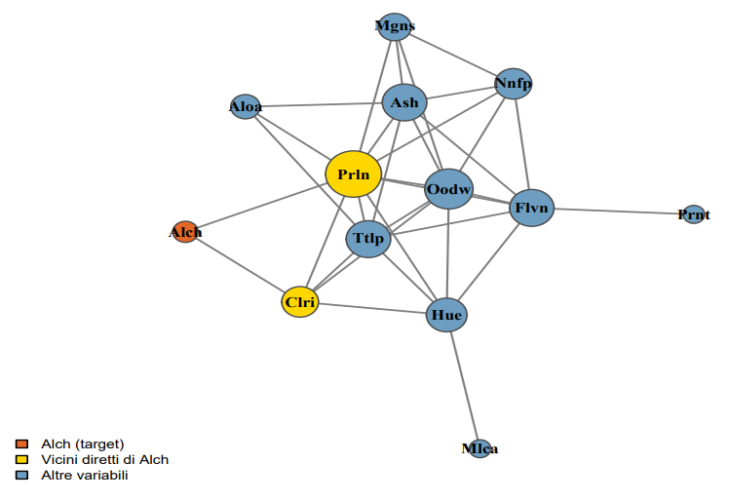
Modelli Grafici Indiretti
Metodologia
Selezione modello:
Criterio stepwise backward
Popolazione Globale (senza Cultivar)
Risultati
78 → 33 archi
Riduzione 58%
Dipendenze Condizionali Identificate:
Alch → Clri
Alch → Prln
Solo Clri e Prln mantengono dipendenza condizionale diretta con Alch

Slide 12
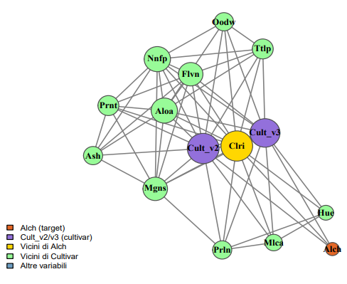
Modelli Grafici Indiretti
Popolazione con Cultivar
Risultati
105 → 60 archi
Riduzione 43%
Dipendenze Condizionali Identificate:
Alch → Clri
Alch → Cult_v2
Alch → Cult_v3
Il cultivar ha un effetto diretto sul contenuto alcolico, indipendente dalle variabili chimiche

Slide 13
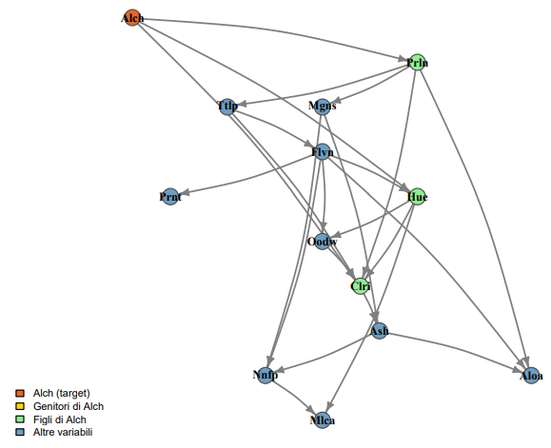
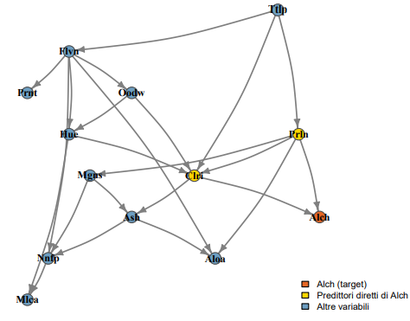
Modelli Grafici Diretti (DAG)
Popolazione Globale (senza Cultivar)
DAG Libero
DAG Vincolato (Alch sink)
Algoritmo: Hill-Climbing con BIC-G (no vincoli)
Risultato: 24 archi
Alch: 0 genitori, 3 figli (Clri, Hue, Prln)
→ Alch interpretato come causa, non effetto
Vincolo: Alch può solo ricevere archi (nodo sink)
Risultato: 23 archi
Genitori di Alch: Clri, Prln
→ Orientamento causale corretto

Slide 14
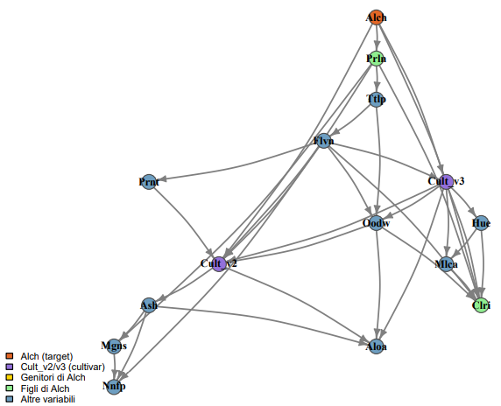
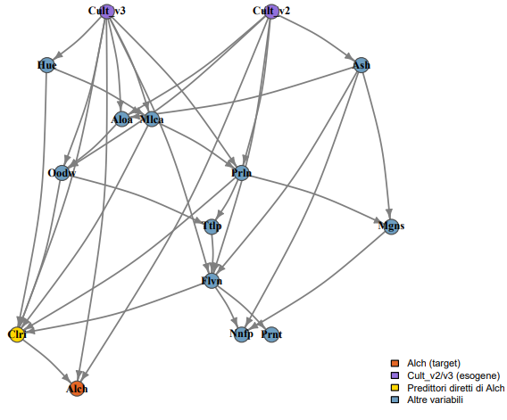
Modelli Grafici Diretti (DAG)
Popolazione con Cultivar
DAG Libero con Cultivar
DAG Vincolato (Cult source, Alch sink)
Include Cult_v2 e Cult_v3 (no vincoli)
Risultato: 35 archi
Alch: 0 genitori, 4 figli (Clri, Prln, Cult_v2, Cult_v3)
→ Orientamento implausibile: Alch causa Cultivar
Vincoli: Cult_v2/v3 esogene (source) + Alch sink
Risultato: 34 archi
Genitori di Alch: Cult_v2, Cult_v3, Clri
→ Cultivar ha effetto causale diretto su Alch

Slide 15
Regressione Lineare Multipla
Quantificazione degli Effetti sui Predittori
Metodologia
Stimare un modello quantitativo per predire Alch
Stima tramite la funzione lm()
Selezione automatica con step(), usati criteri AIC e BIC
Andamenti: Forward, Backward, Both
Modello Lineare:

Slide 16
Risultati Regressione Lineare
Modelli AIC
Popolazione Globale (senza Cultivar)
Modello | Predittori | R² Adjusted
AIC (tutte le direzioni) | (-)Prnt, (+)Mlca**, (-)Aloa*, (+)Oodw**, (+)Prln***, (+)Clri*** | 0.574
Popolazione con Cultivar
Modello | Predittori | R² Adjusted
AIC Forward/Both | (-)Cult_v2***, (-)Cult_v3***, (+)Clri***, (-)Ash | 0.641
Modello | Predittori | R² Adjusted
AIC Backward | (+)Mlca., (-)Ash., (+)Clri***, (+)Hue, (-)Cult_v2***, (-)Cultv3*** | 0.561
Incremento R²: da 57.4% a 64.1% → +6.7 punti percentuali
Non si riportano i coefficienti del modello AIC poiché il criterio tende a includere variabili non significative, preferendo il BIC per la sua parsimonia e la perfetta convergenza con le dipendenze identificate nei modelli grafici

Slide 17
Risultati Regressione Lineare
Modelli BIC
Popolazione Globale (senza Cultivar)
Modello | Predittori | R² Adjusted
BIC Forward/Both | (+)Prln***, (+)Clri*** | 0.540
Modello | Predittori | R² Adjusted
BIC Backward | (+)Mlca*, (-)Aloa*, (+)Prln***, (+)Clri*** | 0.561
Coefficienti: Prln (β=0.00135***), Clri (β=0.133***)
Coefficienti: Mlca (β =0.102*), Aloa (β =-0.0337*), Prln (β=0.00128***), Clri (β=0.125***)
Popolazione con Cultivar
Modello | Predittori | R² Adjusted
BIC (tutte direzioni) | (-)Cult_v2***, (-)Cult_v3***, (+)Clri*** | 0.641
Coefficienti: Cult_v2 (β=-1.20***), Cult_v3 (β=-0.79***), Clri (β=0.108***)
Incremento R²: da 54.0% a 64.1% → +10.1 punti percentuali
Prln scompare con cultivar → effetto completamente mediato dal tipo di coltivazione. Rispecchia i risultati ottenuti con i grafi

Slide 18
Validazione Triangolata
Convergenza di Tre Approcci Metodologici Indipendenti
1
2
3
Grafi Indiretti
(UG)
Grafi Diretti
(DAG)
Regressione
Multipla
Dipendenze condizionali
Alch connesso a:
• Clri
• Prln
Relazioni causali
Genitori di Alch:
• Clri
• Prln
Quantificazione effetti
Modello BIC:
• Clri (β=0.133)
• Prln (β=0.00135)
✓ Convergenza Perfetta

Slide 19
Risultati Principali
1
Predittori chimici principali: Clri (intensità colore) e Prln (prolina) hanno dipendenza condizionale diretta con Alch nella popolazione globale
2
Il cultivar ha effetto causale diretto sul contenuto alcolico non mediato dalle 13 variabili chimiche (suggerisce meccanismi biologici non catturati)
3
Prolina scompare come predittore quando si include il cultivar → il suo effetto è completamente mediato dal tipo di coltivazione
4
Incremento sostanziale della capacità predittiva: da R² adj=54.0% (solo chimica) a R² adj=64.1% (con cultivar) → +10.1 punti percentuali
5
Coefficienti cultivar: Cult_v2 (β=-1.20***), Cult_v3 (β=-0.79***) → Cultivar 1 produce vini con maggiore gradazione

Slide 20
Conclusioni
Integrazione efficace di tre approcci statistici: grafi indiretti, DAG e regressione → convergenza robusta sui predittori chiave
Il cultivar non è riducibile alle caratteristiche chimiche: effetto diretto indipendente suggerisce meccanismi biologici complessi
Validazione metodologica: UG, DAG e regressione identificano consistentemente Clri e Prln/Cultivar come determinanti

